Slide 1
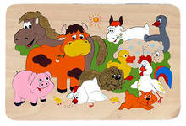
Загадки о домашних животных
Выполнила воспитатель Рубцова Н.Н

Slide 2
Цель:
знакомить с загадками, как с видом
народного творчества.
Задачи:
развивать речь, воображение;
воспитывать любовь к животным;
учить отгадывать загадки

Slide 3
Пашет землю
Трактор без колёс.
Для него горючее -
Овёс.

Slide 4
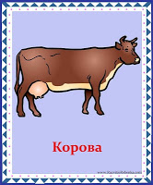
Раннее утро...
Выходят рога,
Тихо мыча,
В заливные луга:
Травы щипать
И неспешно пастись -
Вкусным, парным
Молоком запастись.

Slide 5
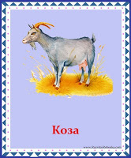
В дверь вошло животное,
До того голодное:
Съело веник и метлу,
Съело коврик на полу,
Занавески на окне
И картину на стене,
Со стола слизнуло справку
И опять пошло на грядку.

Slide 6
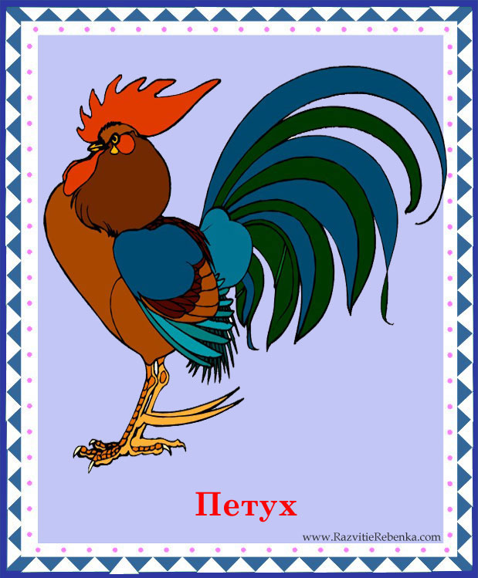
Ходит по двору весь день
Царь в короне набекрень,
Громко шпорами звенит,
Грозно подданным кричит:
- Заморите червяка,
А не то намну бока!..

Slide 7
Заворчал живой замок,
Лег у двери поперёк.

Slide 8
По лужайке с травкою
Я хожу и чавкаю.
У забора с дыркою
Я стою и фыркаю.
У реки с осокою
Я лежу и чмокаю.
Хвостик закорюкою -
Радуюсь и хрюкаю!

Slide 9
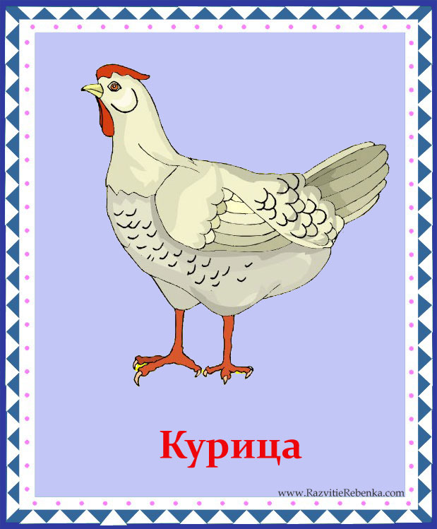
Наша добрая подружка
Даст нам перьев на подушку,
Даст яичек для блинов,
Куличей и пирогов.

Slide 10
Что за зверь
Со мной играет:
Не мычит, не ржёт, не лает,
Нападает на клубки,
Прячет в лапках коготки!

